Slide 1
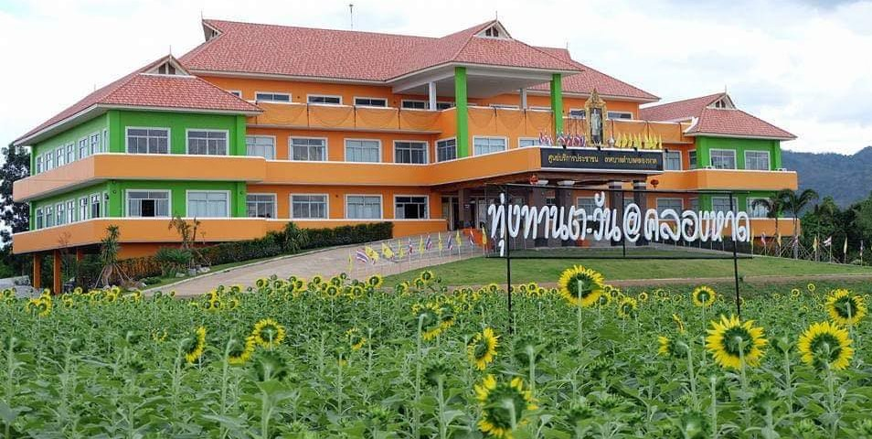
การชี้แจงงบประมาณรายจ่ายประจำปีงบประมาณ พ.ศ. 2568 แผนงานยุทธศาสตร์ส่งเสริมการกระจายอำนาจให้แก่องค์กรปกครองส่วนท้องถิ่น
เทศบาลตำบลคลองหาด
เสนอต่อ
คณะกรรมาธิการวิสามัญพิจารณาร่างพระราชบัญญัติ
งบประมาณรายจ่ายประจำปีงบประมาณ พ.ศ. 2568
สภาผู้แทนราษฎร

Slide 2
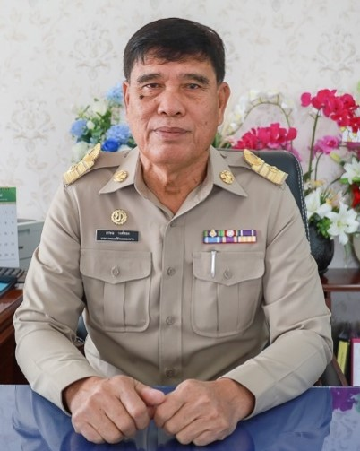
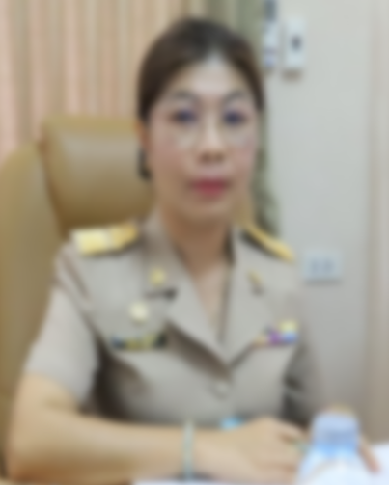
รายนามผู้ชี้แจง
หน้า 2
พ.ต.อ.เกษม วงศ์ทอง
นายกเทศมนตรี เทศบาลตำบลคลองหาด

Slide 3
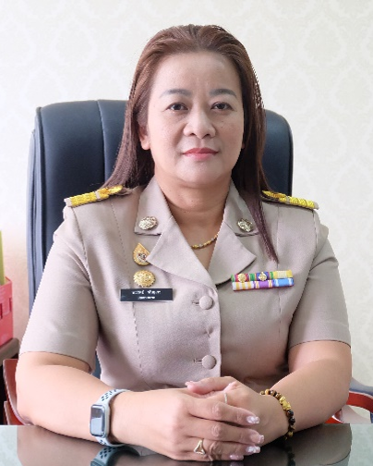
รายนามผู้ชี้แจง
หน้า 2
นางนวรัตน์ พันธุเวช
ปลัดเทศบาลตำบลคลองหาด

Slide 4
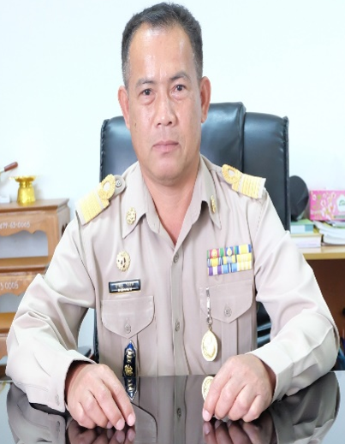
รายนามผู้ชี้แจง
หน้า 2
นายยุทธภูมิ รั่งกลาง
รองปลัดเทศบาลตำบลคลองหาด

Slide 5
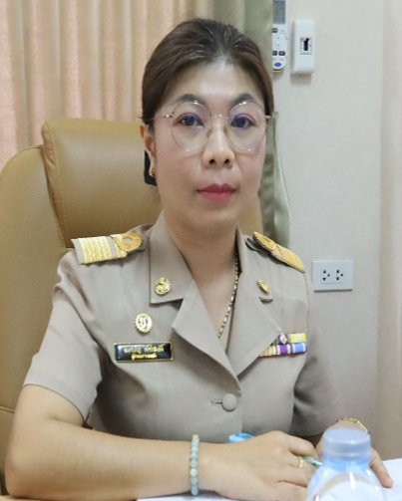
รายนามผู้ชี้แจง
หน้า 2
นางจันทร์เพ็ญ เพ็ชรสมบัติ
ผู้อำนวยการกองคลัง เทศบาลตำบลคลองหาด

Slide 6
รายนามผู้ชี้แจง
หน้า 2
นายวัชร์ชัยนันท์ เหล่าทัศน์
นักวิเคราะห์นโยบายและแผน ชำนาญการ

Slide 7
วิสัยทัศน์ พันธกิจ ภารกิจตามกฎหมายจัดตั้งหน่วยงาน และโครงสร้างของหน่วยงาน
วิสัยทัศน์เทศบาลตำบลคลองหาด
“คองหาดเมืองแห่งการพัฒนา ประชามีสุข ถิ่นฐานการเกษตร
เขตการค้าชายแดนไทย - กัมพูชา”
พันธกิจที่ 1 : การจัดบริการสาธารณะด้านการศึกษา
พันธกิจที่ 2 : การจัดบริการสาธารณะด้านโครงสร้างพื้นฐาน
พันธกิจที่ 3 : การจัดบริการสาธารณะด้านสังคม
พันธกิจที่ 4 : การจัดบริการสาธารณะด้านสิ่งแวดล้อม
พันธกิจที่ 5 : การจัดบริการสาธารณะด้านการบริหารจัดการ
พ.ต.อ.เกษม วงศ์ทอง
นายกเทศมนตรีตำบลคลองหาด

Slide 8
ผลการดำเนินงานที่สำคัญในปีงบประมาณ พ.ศ. 2567
หน้า 4
ปีงบประมาณรายจ่ายประจำปีงบประมาณ พ.ศ. 2567 เทศบาลตำบลคลองหาดได้รับการจัดสรรงบประมาณรายจ่าย
แผนงานยุทธศาสตร์ส่งเสริมการกระจายอำนาจให้แก่องค์กรปกครองส่วนท้องถิ่น จำนวน 42,366,200 บาท
จำแนกเป็น เงินอุดหนุนทั่วไป จำนวน 35,330,200 บาท เงินอุดหนุนเฉพาะกิจ จำนวน 7,036,000 บาท โดยมีผลการดำเนินงาน ดังนี้
1. ด้านการศึกษา
12,798,200 บาท
2. ด้านโครงสร้างพื้นฐาน
7,036,000 บาท
3. ด้านสังคม
16,613,000 บาท
4. ด้านการบริหารจัดการ 5,919,000 บาท
เงินเดือนครู ค่าจ้างประจำ และลูกจ้างชั่วคราว
เงินการจัดการศึกษา ศพด.
เงินอาหารกลางวัน
เงินอาหารเสริม(นม)
ก่อสร้างถนนคอนกรีต
ก่อสร้างอาคารศูนย์พัฒนาเด็กเล็ก
เงินสงเคราะห์เบี้ยยังชีพผู้สูงอายุ
เงินสงเคราะห์เบี้ยยังชีพความพิการ
เงินสงเคราะห์เบี้ยยังชีพผู้ป่วยเอดส์
โครงการพระราชดำริฯ ด้านสาธารณสุข
ตามอำนาจหน้าที่และภารกิจถ่ายโอน

Slide 9
แผนการดำเนินงานปีงบประมาณ พ.ศ. 2568 ที่สำคัญ และผลสัมฤทธิ์ที่คาดว่าจะได้รับ
หน้า 6
ปีงบประมาณรายจ่ายประจำปีงบประมาณ พ.ศ. 2568 เทศบาลตำบลคลองหาดได้รับการจัดสรรงบประมาณรายจ่าย
แผนงานยุทธศาสตร์ส่งเสริมการกระจายอำนาจให้แก่องค์กรปกครองส่วนท้องถิ่น จำนวน 48,543,800 บาท
จำแนกเป็น เงินอุดหนุนทั่วไป จำนวน 41,852,800 บาท เงินอุดหนุนเฉพาะกิจ จำนวน 6,691,000 บาท โดยมีผลการดำเนินงาน ดังนี้
1. ด้านการศึกษา
12,654,000 บาท
2. ด้านโครงสร้างพื้นฐาน
6,691,000 บาท
3. ด้านสังคม
17,125,600 บาท
5. ด้านการบริหารจัดการ 12,073,200 บาท
เงินเดือนครู ค่าจ้างประจำ และลูกจ้างชั่วคราว
เงินการจัดการศึกษา ศพด.
เงินอาหารกลางวัน
เงินอาหารเสริม(นม)
ก่อสร้างถนน คสล.
เงินสงเคราะห์เบี้ยยังชีพผู้สูงอายุ
เงินสงเคราะห์เบี้ยยังชีพความพิการ
เงินสงเคราะห์เบี้ยยังชีพผู้ป่วยเอดส์
โครงการพระราชดำริฯ ด้านสาธารณสุข
ตามอำนาจหน้าที่และภารกิจถ่ายโอน
เงินชดเชยรายได้ฯ ภาษีที่ดินและสิ่งปลูกสร้าง

Slide 10
เทศบาลตำบลคลองหาด
ขอขอบคุณ

